Slide 1
TOÁN 1
Tuần 2
Bài 6: Số 0

Slide 2
KHỞI ĐỘNG

Slide 3
HÌNH THÀNH KIẾN THỨC

Slide 4
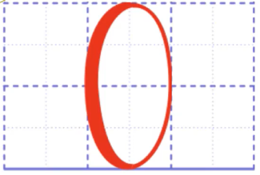
3
2
1
0

Slide 5
5
0

Slide 6
0
1
2
3
4

Slide 7
0
1
2
3
4
5
6
7
8
9
9
8
7
6
5
4
3
2
1
0

Slide 9
LUYỆN TẬP

Slide 10
1
a) Mỗi rổ có mấy con ?
0
3
?
2
1
?
?
?

Slide 11
1
b) Mỗi hộp có mấy chiếc bút ?
0
2
5
4
?
?
?
?

Slide 12
2
Số ?
0
1
2
3
5
6
7
8
9
?
?
?
4
?
?
9
8
7
6
5
4
3
2
1
0
?
?
?
?
?

Slide 13
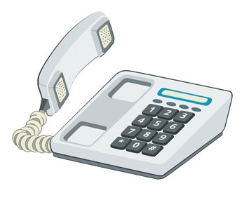
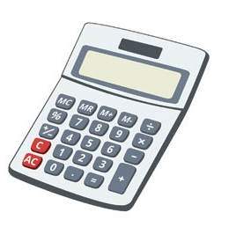
3
Khoanh vào số 0 trên mỗi đồ vật sau :

Slide 14
4
Vẽ số hình phù hợp ( theo mẫu ) :
1
5
9
0
7

Slide 15
VẬN DỤNG

Slide 16
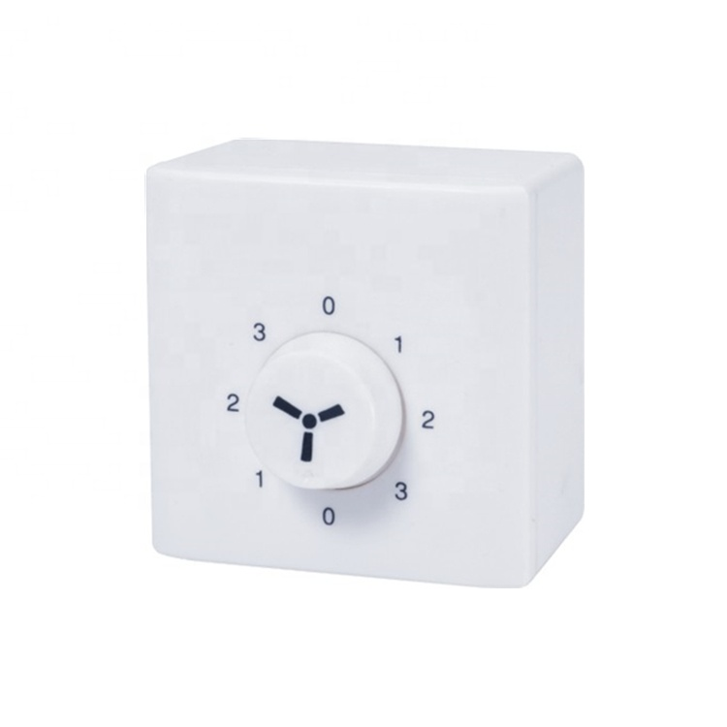

Slide 17
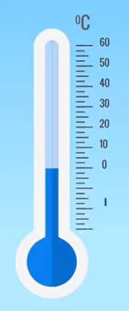

Slide 18
Tạm biệt và hẹn gặp lại!

Slide 19
Hoc10 chúc các em học tốt!

